Slide 1
DevInfo – коришћење базе
Зрењанин, 8. јун 2017.

Slide 2


Шта је DevInfo?
То је софтвер за организовање и коришћење социо-економских индикатора из више база података
Развијен је и подржан од стране Уједињених нација и бесплатан је за коришћење
Користи се у преко 100 држава света, а у Републици Србији од 2003. године

Slide 3

Расположиве DevInfo базе података на сајту РЗС:
Република Србија (73/237 индикатора по полу)
Преглед стања и развоја општина (48/182 индикатора по полу)
Природно кретање становништва (9 индикатора)
devinfo.stat.gov.rs/diSrbija
Notes:
3

Slide 4
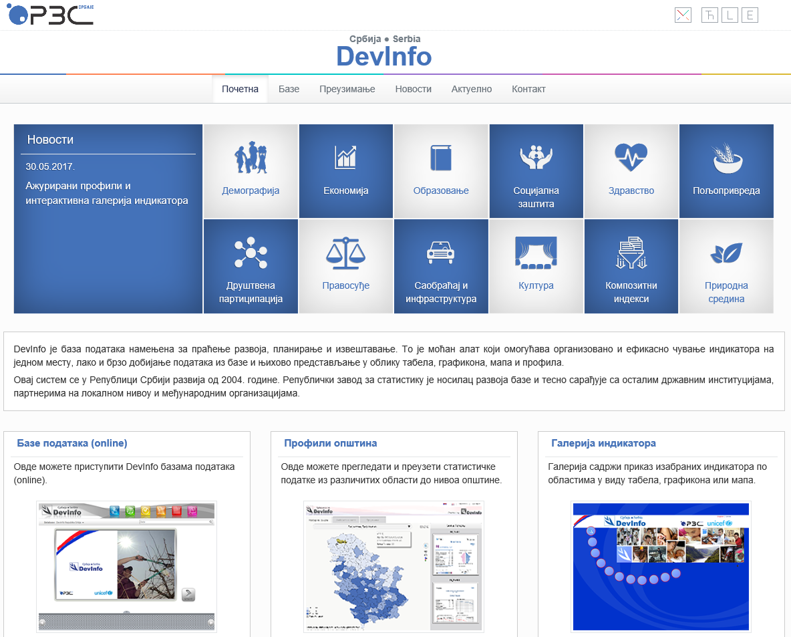
Почетна: devinfo.stat.gov.rs/diSrbija

Slide 5
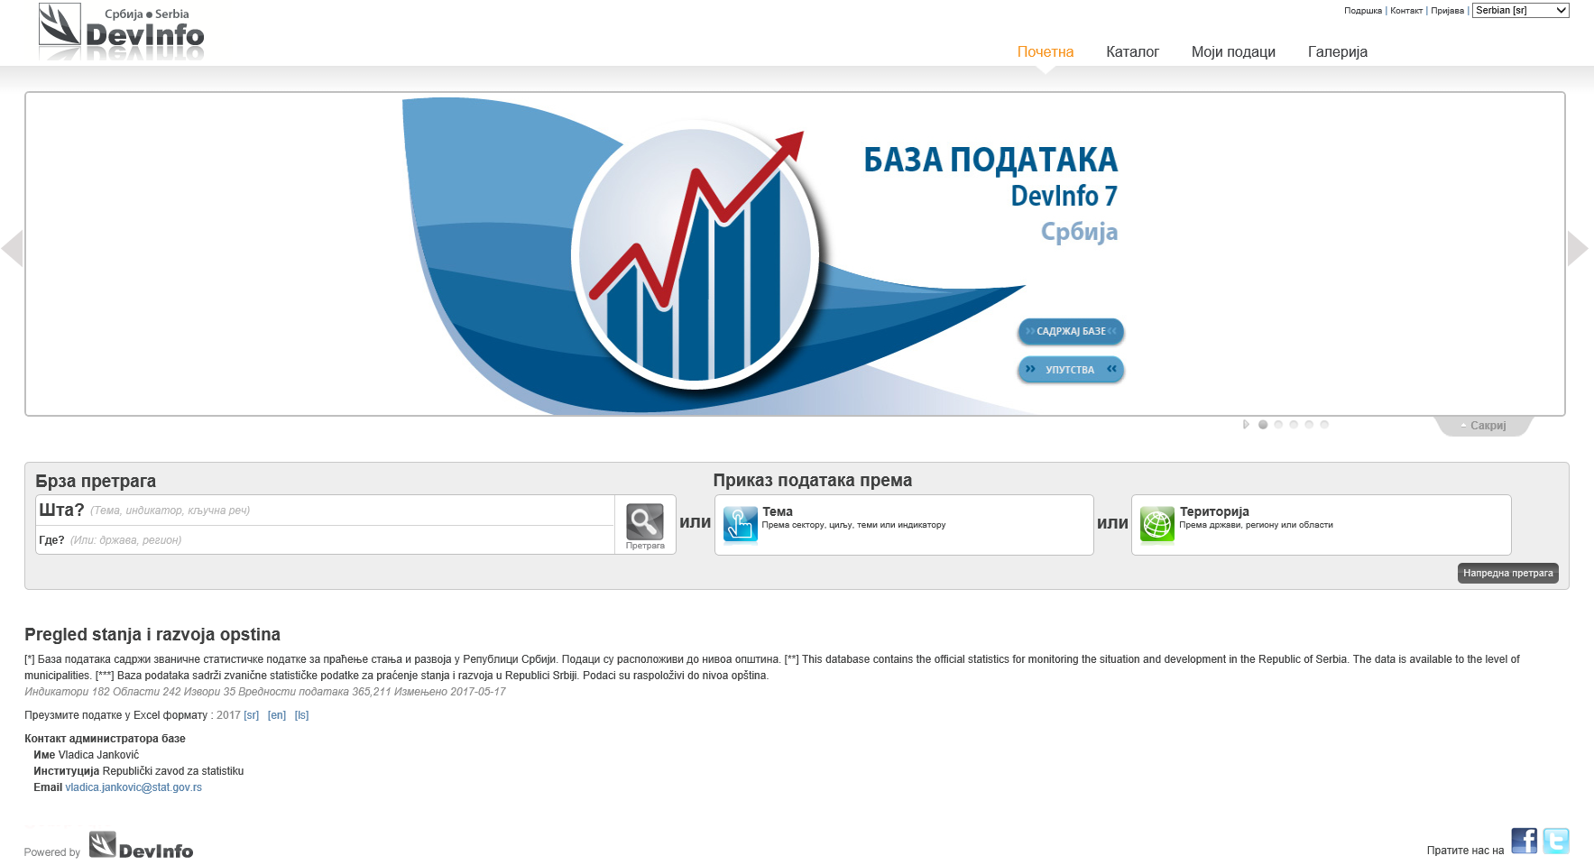
DevInfo 7 почетна:
devinfo.stat.gov.rs

Slide 6
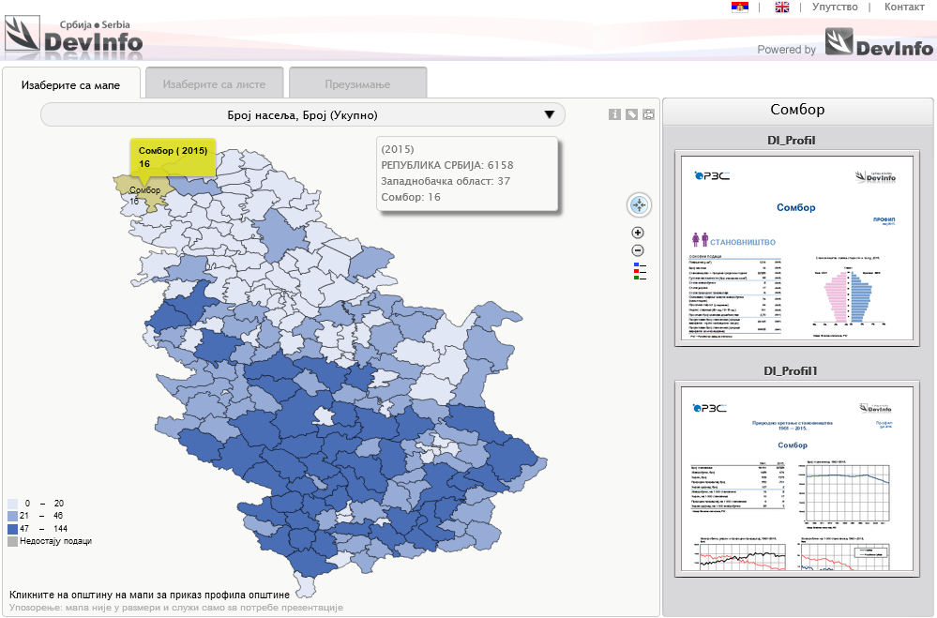
DevInfo профили

Slide 7
ХВАЛА НА ПАЖЊИ!
Владица Јанковић
vladica.jankovic@stat.gov.rs

